Slide 1
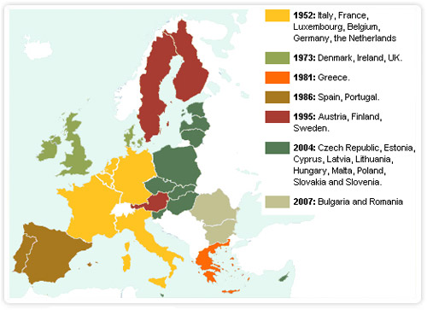
Az Európai Unió tagországai

Slide 2
Európai Uniós Ismeretek
Dr. Kiss József , főiskolai docens
DE MK Műszaki Menedzsment és Vállalkozási Tanszék
Debrecen, 2009.

Slide 3
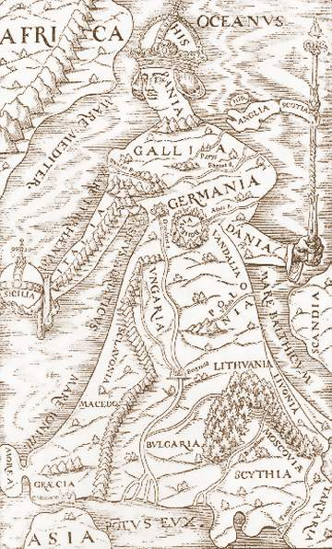
Európa
Sebastian Münster rajza (1588. k.)

Slide 4
Tervek elképzelések az egységes Európa megteremtésére
(Európa-gondolat)
Európa és az európaiság
Európa fogalmak
Európa-gondolat a középkorban
„Visegrádi hármak” a középkorban
Európa-gondolat a kora újkorban
Európa gondolat a 18. században
Európa gondolat a 19. században
Tervek a közép-európai egység megteremtésére
Európa gondolat a 20. sz. első felében

Slide 5
EURÓPA FOGALMA
FÉNY –ÉS SÖTÉTSÉG,
NAPKELET ÉS NAPNYUGAT SZEMBE-ÁLLÍTÁSA
ASZU – kelet, fényes világos
EREB – nyugat, sötét
Sémi eredetű.

Slide 6
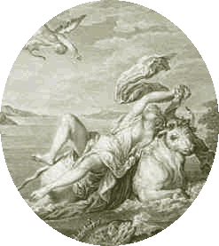
EURÓPA ELRABLÁSA
Görög mitológia
EURÓPÉ – föníciai királylány nevéből ered.
Európa elrablása

Slide 7
Európa elrablása
Európa az ókori görögök mitológiában:
mítosz és valóság
Európé elrablása
* Dürer
* Tiepoló
* Tiziano
* Veronese
* Rembrandt
* Rubens

Slide 8
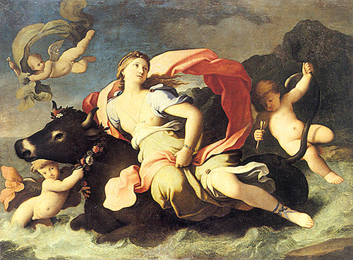
Európa elrablása

Slide 9
Európa fogalma
Európa - történetileg változó képződmény.
Középkor: Respublica Christianum
– keresztény nemzetek közössége
Újkor: Vallásos összefogást felváltja
világias európaiság gondolata
Európa fogalom:
földrajzi, kulturális, politikai ismérveiről a mai napig vitatkozik a tudomány.

Slide 10
Európa fogalma - középkor
Európa, mint földrajzi fogalom:
Kora középkor:
- volt Nyugat-Római birodalom /K-i határ: Rajna-Duna/
- mai Nyugat-Európa
14. századi meghatározás szerint
„Európa állítólag a világ egyharmadát teszi ki. (…) Európa A Tanay /Don/ folyónál kezdődik, s az Északi Óceán mentén elnyúlva Spanyolország végénél ér véget. Keleti és déli vidékei a Pontusnak nevezett tengerből /Fekete-tenger/ emelkedik ki és a Nagy Tengerben /Földközi-tenger/ folytatódnak, egész Cádiz szigetéig /Gibraltárig/.”

Slide 11
Európa fogalma – kora újkor
Kora újkor: Európa földrajzi határai kitágulnak
II. Pius pápa (Aeneas Silvio Piccolomini):
Értekezés Európa helyzetéről (1458)
* Közép-Európa része Európának
Európa keleti határa: a török veszéllyel szembenálló
közép-európai államok:
* Lengyelország
* Magyarország
Közép-Európa önmagáról: a 10. század közepe óta
Európa szerves és elidegeníthetetlen része

Slide 12
Európa fogalma – földrajzi Európa
Földrajzi Európa:
Európa nem önálló kontinens – Eurázsia része
„Keleten nincs Európának természetes határa, hanem
lassan belevész Ázsiába. Sem hegységek, sem folyók
nem választják el az európai félszigetet Ázsiától. Így a
földrajz tudósok, hogy biztosítsák Európa földrajzi létét,
kénytelenek elismerni határként az Urált…”
/Coudenhove-Kalergi/

Slide 13
Európa fogalma – politikai Európa
Európa - politikai fogalom
Európa az Atlanti-óceántól az Urálig terjed, vagyis „egyik végétől a másikig”.
Charles De Gaulle (1890- 1970)

Slide 14
Európa fogalma – kulturális Európa
Kulturális Európa fogalom
Európa határai – kulturális határok
Európai kulturális identitás - lényege a sokszínűség.
Azon történelmi tények összessége, amelyek a Földnek ebben a térségében történtek.

Slide 15
Európa fogalma – kereszténység
A kulturális megközelítésben a
kereszténység
döntő szerepet kap.
Európa egységét
Zsidó és keresztény,
Görög és római hagyomány együttélése fejezi ki.
A két elem belső dinamizmusa tartja fenn Európát.
Az antik Róma által közvetített két elem él és hat.

Slide 16
Európa gondolat
Antik Róma:
először egyesítette Európa különböző térségeit,
romanizáció biztosította az antik kulturális értékek szabad áramlását az eltérő tájak és népek között,
Kora középkori civilizációk
- barbár királyságok és a Frank Birodalom,
- fokozatosan elgörögösödött Bizánc
- arab-iszlám világ.

Slide 17
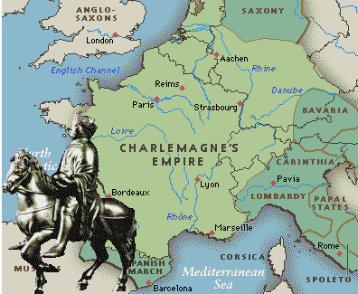
Európa-gondolat a középkorban
Nagy Károly
„Európa atyja
/Einhardt/

Slide 18
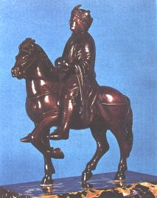
CAROLUS MAGNUS – „EURÓPA ATYJA”
Nagy Károly
lovasszobra
(VIII. század)

Slide 19
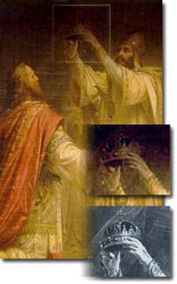
Nagy Károly
Megkoronázása
800 karácsony

Slide 20
Európa-gondolat a középkorban
Európai identitás a középkorban
Kereszténységhez való kötődést jelent
1054 - egyházszakadás /szkizma/ - két részre szakítja Európát:
Nyugat-Európa (Occidens) -Róma központú latin kereszténység
Kelet Európa (Oriens) -Konstantinápoly (Bizánc) központú ortodox kereszténység

Slide 21
Európa-gondolat a középkorban
Europa Christianum
-10. századtól a pápák is igényt formáltak a kereszténység átfogó kormányzására
VII. Gergely és utódai az európai „fejedelmek fejedelmei”
kísérlet a Szentföld visszahódítására
Szilveszter – III. Ottó
III. Ince megkérdőjelezhetetlen hatalmú egyházfő – dönt a francia, angol, magyar, portugál, aragóniai királyság ügyeiben,
kolostorok – egyetemek – Europa Christianum – eszmei alakítói.

Slide 22
Európa-gondolat a középkorban
Pierre Dubois: A Szentföld visszaszerzéséről
Általános európai béke megteremtése.
Keresztény európai országok összefogása egy államban
Népek Ligája – nemzetek, országok felett álló nemzetközi szervezet:
Feladata - Török előrenyomulás visszaszorítása
- Szentföld felszabadítása
Nemzetközi döntőbíróság – államok közötti vitás kérdések eldöntése
Szentszék – fellebbviteli fórum
Jelentősége: - levantei kereskedelem megélénkülése
- Nyugat-Európai pénzügyi helyzete stabilizálódik
- Európát átfogó nemzetközi szervezet, minta későbbi hasonló elképzelésekhez.

Slide 23
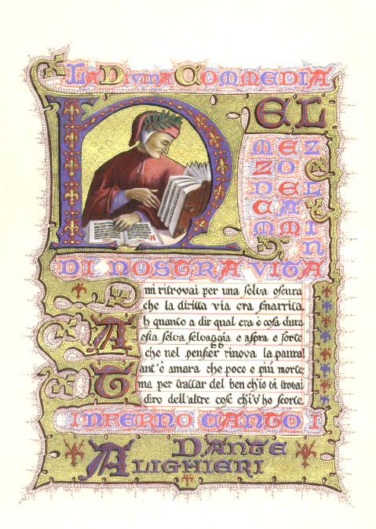
Európa-gondolat a középkorban
Dante Alighieri (1256-1321)

Slide 24
Dante: A Monarchiáról
világi hatalom híve (egyház és állam – császári és pápai hatalom teljes elválasztása)
Általános béke,
Nagy, egységes birodalom, valamint az emberek közötti testvériség szilárdíthatja meg az európai politikai helyzetet.

Slide 25
Dante: A nép nyelvén való ékesszólásról
Az emberiség szoros együttműködésben valósíthatja meg Isten céljait.
A birodalmi döntéseknek tükröznie kell a nemzeti sajátosságokat.
A császár mutasson irányt az alattvalóinak és az alatta álló uralkodóknak.
Nemzeti identitás – föderáció (szövetségi állam) alapja.

Slide 26
Középkori „visegrádi hármak”
14-15. század a közép-európai fejlődés virágzó szakasza.
Török - balkáni hódítás.
Visegrádi hármak: Magyarország
Csehország
Lengyelország
Tervezet az európai egység megteremtésére.

Slide 27
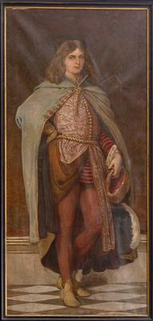
Lotz Károly: Hunyadi Mátyás képmása

Slide 28
Középkori „visegrádi hármak”
Antoine Marini /1424-1479/
francia üzletember,
bejáratos az európai királyi udvarokba,
Követ és tanácsadó,
jártas a nyelvekben,
nemzetközi jogi ismeretek
1456-1465: egyidejűleg a cseh és francia király titkos tanácsosa,
eljár a magyar és lengyel király, velencei főtanács nevében.

Slide 29
Középkori „visegrádi hármak”
Marini ljavaslata Podjebrád György cseh királynak
Vezető európai hatalmak – Franciaország, Spanyol-ország, Német-Római Császárság, Burgundia, Velence, Magyarország - fegyveres összefogása a török ellen és Konstantinápoly visszafoglalására.
Nemzetközi döntőbíróság: Szövetségek közötti vitás
kérdések rendezésére.
Később továbbfejleszti a tervezetet: nemzetek szövetsége - független, egyenrangú, azonos jogokkal rendelkező államok szövetségére tesz javaslatot.

Slide 30
Középkori „visegrádi hármak”
Szerződés az egész kereszténység békéjének
biztosítására:
megismertette a cseh, lengyel, magyar királlyal,
A közép-európai uralkodók nevében IX. Lajos francia király elé terjeszti,
összeurópai kongresszus összehívását javasolja (Basel)
világi szövetségi állam, de fellép a hit védelmében
pápa szerep másodlagos

Slide 31
Középkori „visegrádi hármak”
Konföderáció szervezete:
Uralkodókból álló államtanács – Consilium
Küldöttek közgyűlése - Congregatio
Nemzetközi döntőbíróság – Parlamentum
Tagállamok által befizetett tagdíjból
*levéltár
* központi adminisztratív szervezet
* pénzügyi szervezet
* főtitkár

Slide 32
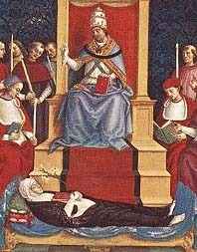
II. Pius pápa

Slide 33
II. Pius
Aeneas Silvio Piccolimini
Széles látókörű európai gondolkodó
Törökellenes összefogást tervez egyházi – pápai – irányítás alatt
Európai országok államszövetség:
létrehozásának feltételei hiányoztak
biztonsági és együttműködési szerződések korai elődje.

Slide 34
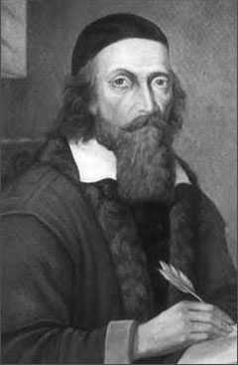
Johan Amos Comensky (Comenius)
(1592-1670)

Slide 35
Európa gondolat a kora újkorban
  Panegirsia (Általános ébresztő)
Keresztény világszövetség:
Alapja:
    kultúra,
    vallás,
    politika,
Közigazgatás alapja:
    Tudás Tanácsa
    Egyháztanács
    Béketanács

Slide 36
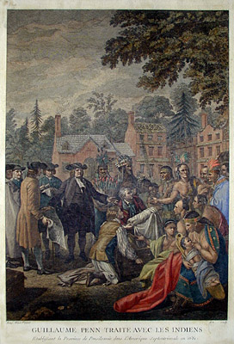
William Penn (1644-1718)

Slide 37
Európa gondolat a kora újkorban
Európa jelenlegi és jövendő békéjéről
Az állam belső törvénye védelmet nyújt a polgárháború ellen.
Igazságosság megvéd a külső háborútól.
Az államközi kapcsolatokat jogilag kell szabályozni.
Európai föderáció
Alkotmányos modell Hollandia

Slide 38
Európa gondolat a 18. században
A 18. század a felvilágosodás százada.
a kor híres gondolkodói a béke megteremtése érdekében léptek fel,
sürgették az európai államok gazdasági, politikai és védelmi integrációját,
Ezek a gondolatok a a 20. század második felében és napjainkban váltak/válnak valóra és változtatják meg Európa gazdasági és politikai kapcsolatait.

Slide 39
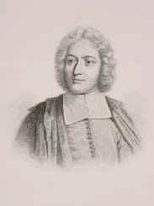
Saint-Pierre, Charles Irénée de Castel, abbé (1658-1743)

Slide 40
Európa gondolat a 18. században
Memoires pour rendre le Paix perpetuelle en Europa
(örökbéke tervezet)
nemzetek feletti intézményrendszert vázol fel,
Vitás kérdések tárgyalásos rendezését irányozza elő.
Modell a Nemzetek Szövetsége, ESZAK, EGK létrehozásához
Általános Szerződés:
12 pontban foglalja össze az együttműködés alapelveit.
Voltaire, Leibnitz kigúnyolták. A bírálatoknak köszönhetően
vált népszerűvé (öt kiadás).

Slide 41
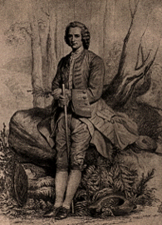
Rousseau Jean-Jacques (1712-1778

Slide 42
Európa gondolat a 18. században
Ítélet
5 pontban foglalja össze saját örökbéke tervezetét.
A nemzetközi béke feltétele: erkölcsi alapon áll állam megszervezése.
Az igazságot ki kell kényszeríteni.
Forradalmi úton teremthető meg az erkölcsös állam.

Slide 43
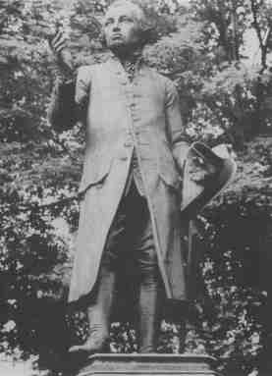
Immanuel Kant (1772-1804)

Slide 44
Európa gondolat a 18. században
Jogelmélet.
Örök békét csak republikánus államszövetség teremthet.
Az örök béke
Államközi kapcsolatokat olyan szereződésben kell szabályozni, amely megtiltja az erőszakos hódítást,
Tiltja, hogy a tagállamok erőszakos eszközökkel lépjenek fel egymás ellen
* nem módosíthatják egymás alkotmányát,
* önkényesen nem ragadhatnak el másoktól területet
Elképzelése ötvözi a nemzetközi jogot és az
erkölcsi maximákat

Slide 45
Európa gondolat a 19. században
Európa helye a világban:
Felvilágosult gondolkodók: Európa a világ fölé kerekedett, megszabja a világ fejlődésének irányát.
„Európa teljesítménye olyan magas fokára
ért, hogy a történelem hozzá mérhetőt nem talál.” A világ
többi része „rabszolgaságban és nyomorban sínylődik…
Sötét éjszakába temetkezik, ha Európára tekintünk, azt
látjuk, hogy azoknak az államoknak, ahol az irodalmat
leginkább művelik – ennek arányában nagyobb a hatalma:”
Montesquieu

Slide 46
Európa gondolat a 19. században
Európa a legműveltebb földrész.
Az európai modell terjesztése tudatosan vállalt misszió – első terjesztője a francia forradalom (1789).
Francia forradalom, napóleoni háborúk lezárása – bécsi kongresszus.
Szent Szövetség a hagyományos dinasztikus rend megőrzését tűzte ki célul. → Nacionalizmus és romantika térhódítása következett be.
Romantika jelentős lépés volt a nemzeti Európa születésében.

Slide 47
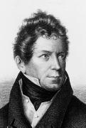
Friedrich von Gentz (1764-1832) középkori katolikus mintára akarta megteremteni az európai rendet.

Slide 48

Karl Christian Friedrich Krause

Slide 49
Európa gondolat a 19. században
Az európai államszövetség tervezete
Elképzelése a Szent Szövetség restaurációs érdekeit
szolgálta.
Ausztria, Oroszország, Poroszország, Anglia összefogását
Javasolta. → Védelmet nyújt a francia törekvések ellen.

Slide 50
Európa gondolat a 19. században
Casimir Wilhelm von Gayl
A nyelv a legerősebb nemzeti összekötő kapocs. Minden
Német nyelvet beszélő népet fel akart venni a Német
Szövetségbe.
Német vezetéssel akarta egyesíteni Európát.

Slide 51
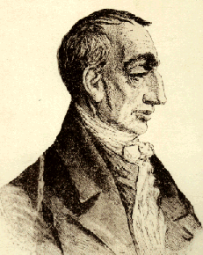
Henry de Rouvroy Saint-Simon (1760-1852)

Slide 52
Európa gondolat a 19. században
Francia társadalomfilozófus, a kibontakozó tőkés iparosítás
válságjelenségeinek felszámolására nagyszabású
társadalom-átalakító programot dolgozott.
Az európai államok újjászületéséről
Példaképe, az angol parlamentizmus mintájára láttam
Megvalósíthatónak az európai békét és stabilitást.
Ennek előfeltétele: angol-francia szövetség és közös
parlament kialakítása.
Az angol-francia konföderációhoz csatlakozhat a német
nemzet.

Slide 53
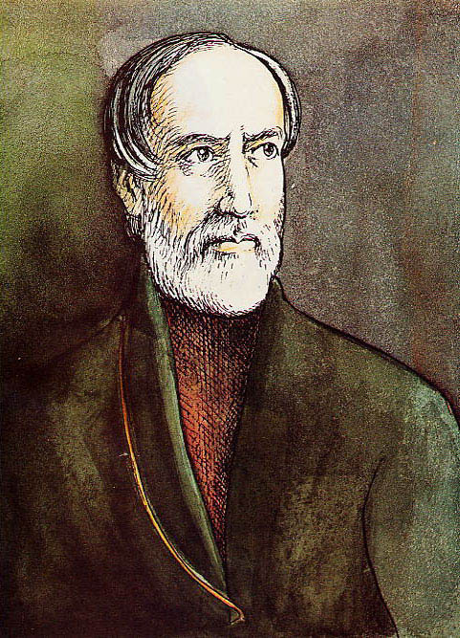
Guiseppe Mazzini (1805-1872)

Slide 54
Európa gondolat a 19. században
A 19. század 30-as éveitől a nemzeti és állami integritás
van napirenden Európában.
Mazzini az olasz egység megteremtéséért szállt síkra.
Nemzetek Szent Szövetsége megalakítását hirdeti.
→ Ifjú Itália szervezet megalakítása
A résztvevők a „Szabadság, Egyenlőség, Haladás elvén”
nyugvó egységokmányt írnak alá, ebben a demokratikus
akaraton nyugvó demokratikus összeurópai szervezet
hoznak létre.

Slide 55
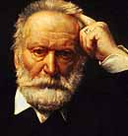
Victor Marie Hugo (1802-1885)

Slide 56
Európa gondolat a 19. században
Népek tavasza (1848) – elsöpri a Szent Szövetséget.
Az események az európai konföderáció születésének
illúzióját keltik.
1849. augusztus – Párizs Béke Kongresszus
A liberális pacifisták és az „Európa pártiak” szervezik.
Victor Hugo - Európai Egyesült Államok gondolat
- európai közös piac
- kulturális közösség,
- regionális együttműködés lehetőségét vázolja fel.
Az elképzelést a radikálisok karolták fel.

Slide 57
Közép-Európa tervek
Az egységgondolat sajátos megjelenítését jelentik az ún.
közép-európai konföderációs tervek.
A 19. század közepén a közép-európai és a balkáni népek
Habsburg, illetve török fennhatóság alatt éltek.
Az egyes nemzeti mozgalmak külön-külön nem képviseltek
számottevő politikai és katonai erőt, amely képes lett volna
a független nemzeti állam megteremtésére.
→ a különféle konföderációs elképzelések jelentős szerepet kaptak a térségben
Czartoryski, Kossuth, Teleki, Wesselényi

Slide 58
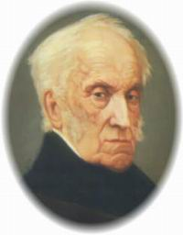
Adam Jerzy Czartorisky
(1770-1861)

Slide 59
Közép-Európa tervek
Célja: önálló Lengyelország visszaállítása:
A lengyel egység a Habsburg Birodalom felosztása árán
valósítható meg → a Habsburg Birodalom konföderációvá
alakul.
1848-1849-ben Bemmel azon az állásponton van, hogy a
konföderációhoz csatlakozó Magyarország támogatja a
lengyel egységet.
1849 tavasza: A Habsburg Birodalom osztrák-német és
olasz területei a születő Német és Olasz országhoz
csatlakoznak. A Duna menti népek föderatív államot
hoznak létre.

Slide 60
Közép-Európa tervek
A történelmi Magyarország területén a nemzeti
kisebbségek számára „különleges területek szervezését
javasolta.
Teleki László egyetért a javaslattal.
Batthyány és Kossuth elutasították: → nem
Szabad kockára tenni a magyar integrációt.
Magyarország nem föderalizálható.

Slide 61
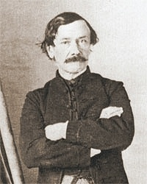
Gróf Teleki László (1811-1861)

Slide 62
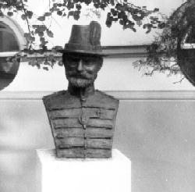
Bem József
Sigmond Olivér (Balatonfüred, 1992)

Slide 63
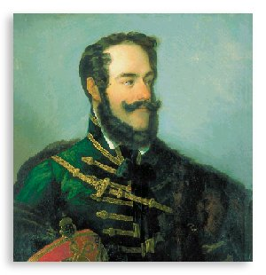
Wesselényi Miklós (1796-1850)

Slide 64
Közép-Európa tervek
Szózat a magyar és a szláv nemzetiségek ügyében
→ magyar-szláv viszony tisztázására törekedett
Habsburg Birodalmat szövetségi állammá kell alakítani.
A föderáció alkotmánya rögzíti az egymás mellett élő
népek szabadságjogait.
Szövetséges Szabad Észak-Keleti Államok terve (1851)
1848-1849 hatására Magyarország központú közép
európai államszövetség tervét vázolja fel. A terv őrzi a
magyar állami integritást.

Slide 65
Közép-Európa tervek
„Egy föderációs dunai köztársaságot óhajtok a különböző államokból álló köztársaságra jellemző minden rugalmasságával együtt, amely teret enged minden nemzetiségnek. Keleten a dákorománokkal, délen a délszlávokkal, nyugaton a német államokkal további szövetségben föderalizálódnánk. Magyarország így a központi államot alkotja, és Budapest Közép-Európa metropolisza lehetne…”
Wesselényi Miklós

Slide 66
Közép-Európa tervek
Kossuth elképzelései a dunai népek összefogására
A szabadságharc bukása után az elképzelései Czartoryski
terveihez hasonlóak.
A szultán fennhatósága alatt kívánja egyesíteni az orosz és osztrák (német) fenyegetéssel szemben a dunai népeket és Magyarországot.
Mereven ragaszkodik a történelmi Magyarország integritásához. Magyarországot és a vele egységes Erdélyt tekinti a közép-európai konföderáció központjának:
→ csatakoznak: lengyelek, csehek, románok, horvátok

Slide 67
Közép-Európa tervek
Dunai államszövetség terve (1862):
számol a török balkáni hegemóniájának összeomlásával.
Egységes olasz állam a magyar emigráció mellett a szerb és román fejedelemséget is szövetségesnek tekinti.
Dunai államszövetség tagjai: Magyarország (+ Erdély),
Horvátország, Románia,
Szerbia.
4. Erdély saját közigazgatással rendelkezik.

Slide 68
Közép-Európa tervek
Dunai államszövetség
Megoldotta volna Magyarország nemzetiségi problémáit.
Szerepet biztosít az európai egyensúly megteremtésében.
Garantálja a magyar függetlenséget.
A keleti – török – kérdést a dunai népek összefogása oldja meg.
„Pestet azzá tenné, amivé a természettől hívatva van, de amivé az osztrák uralom alatt sohasem leszen: Nyugat és Kelet közti kereskedés nagy entróp-jává.”

Slide 69
Közép-Európa tervek
Kossuth helyzetértékelése nem pontos.
Ausztria nem áll a fölbomlás előtt.
A nagyhatalmak a Habsburg Birodalomra alapozzák a közép-európai kérdés megoldását.
Lengyel emigráció bírálja Kossuthot
A terv hazai fogadtatása ellentmondásos.
→ a hazai politikusok többsége szerint a nemzetiségekkel való kiegyezés Magyarország végleges bukásához vezet
→ A Habsburgokkal akar kiegyezést.

Slide 70
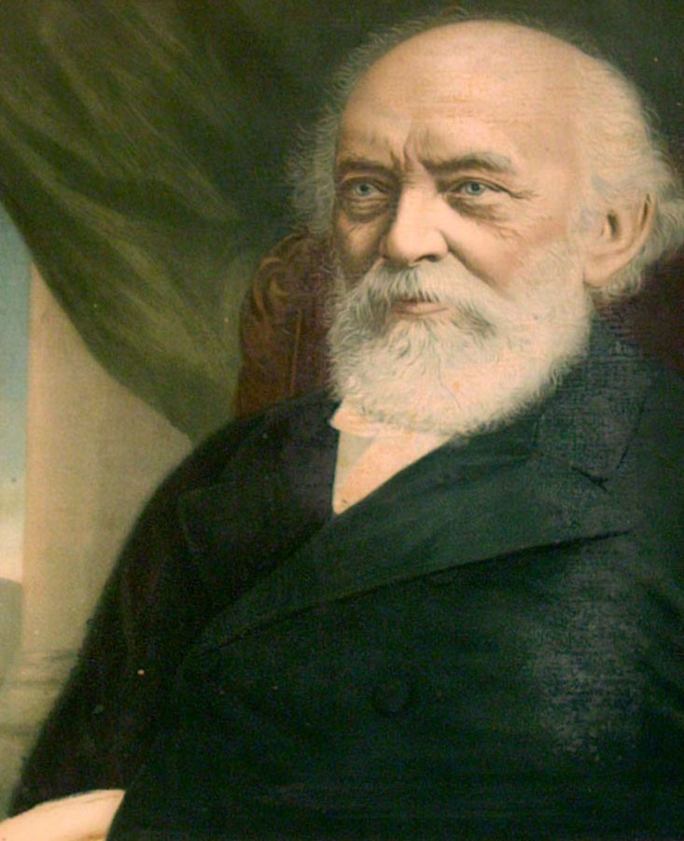
Kossuth Lajos
Ismeretlen festő

Slide 71
Európa gondolat
a 20. században

Slide 72
Európa gondolat a 20. században
Egységtörekvések a 19-20. század fordulóján:
Nemzetállamok születésének kora.
Monopolkapitalizmus kora.
Lendületes világgazdasági fejlődés kora.
Európai kíméletlen erőfölény kora (gyarmatosítás).
Pozitivizmus: A Föld töretlen fejlődésébe vetett hit megfogalmazása
Egyenlőtlenen nagyhatalmi fejlődés kora.
→ világháborús konfliktussá mélyülő ellentétek kora.

Slide 73
Európa gondolat a 20. században
Békemozgalom bontakozott ki a háborús törekvésekkel
szemben.
A pacifizmus elveti a háborút, a konfliktusok megoldásának
egyedüli eszközét a politikai megoldásban – békés
rendezés – látja.
→ békekonferenciákon meddő tanácsozás folyik.
→ alkalmas az „európai érzés” megfogalmazására.

Slide 74
Európa gondolat a 20. században
I. világháború súlyos megrázkódtatást hozott az emberiség számára.
A liberalizmus válsága, a rombolás nyomán az európai
értelmiség széles köreiben a hanyatlás érzése erősödött
meg.
* André Gide
* Paul Valéry
* Oswald Spengler (A Nyugat alkonya)
Más csoportok a nemzetközi összefogás mellett szálltak
síkra: Joseph Caillaux,

Slide 75
Európa gondolat a 20. században
„Európának egyesülnie kell, különben a világbirodalmak elnyelik. Ez nem a kozmopolita ábrándozások vagy a kocsmai törzsasztalok elméletének témája. Ez olyan sürgető szükségszerűség, amikor életről-halálról van szó.
Pierre Drieu de Rochelle

Slide 76
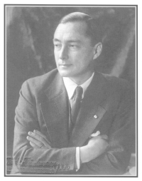
Richard Coudenhove-Kalergi
(1894-1972)

Slide 77
Európa gondolat a 20. században
Cudenhove-Kalergi – az európai egységgondolat egyik
legkiemelkedőbb képviselője.
A páneurópai egység megteremtése érdekében mozgalmat
Szervezett.
Páneurópa (1923)
Páneurópa Unió (1922)
Munkássága nagy hatással volt az európai értelmiségre:
Hauptman, S. Langerlöff, H. Mann. P. Valéry, Rilke, Churchill, Masaryk,
Benes, A. Briand

Slide 78
Európa gondolat a 20. században
Igyekezett feltérni a 19. század végi hanyatlás okait.
Nem gazdasági tényezőkkel magyarázza,
A hanyatlás politikai okokra vezethető vissza.
Európai politikai rendszerek válsága idézte elő.
„Nem a népek öregednek el, hanem a politikai rendszerek. E rendszer radikális átalakításának lehet és kell a kontinens gyógyulására vezetnie.”
A nacionalizmus következménye a világháború.
Németország és Oroszország rivalizálása robbantotta ki.

Slide 79
Európa gondolat a 20. században
Kiút: európai politikai egység.
Hatalmi egyensúlyon alapuló föderális berendezkedés /szupranacionális politikai közösség/.
Az elképzelés a nemzetek közötti szolidaritáson alapul.
„Az európai kérdés így hangzik?
Megőrizheti-e Európa politikai és gazdasági szétforgácsoltságában békéjét és önállóságát a növekvő, Európán kívüli világhatalmakkal szemben, vagy arra kényszerül, hogy létezésének megmentése érdekében államszövetséggé szerveződjön?”

Slide 80
Európa gondolat a 20. században
Páneurópai Unió:
Azokat az államokat fogja össze, melyek elismerik a
nemzetek önrendelkezési jogát.
Az unió a francia-német együttműködésen alapul.
Kirekeszti
* Nagy-Britanniát (interkontinentális birodalom), * Szovjetuniót (szélsőséges bolsevik hatalom, szakított a demokráciával)

Slide 81
Európa gondolat a 20. században
Az unió a nagyhatalmak viszonyainak új alapokon történő
újjárendezésének motorja.
USA: megszerezte a világgazdasági vezető szerepet.
politikai világuralomra törekszik.
A világháború után Japán és Kína kiléptek a nagyhatalmi
politika színterére.
Európa világuralma nem állítható vissza.
Páneurópai Unió esély, hogy a kontinens beilleszkedjen az
új világpolitikai rendbe.
Páneurópai egység megoldja a közép-európai kérdést.

Slide 82
Európa gondolat a 20. században
Páneurópai Unió:
Alkalmas a nemzeti kisebbségi kérdés rendezésére.
Felvázolja az európai identitás, az „európai nemzet” megteremtésének a gondolatát.
Az állam és nemzet szétválasztásával a nemzeti hovatartozás a magánszféra kérdései közé kerül.
Az európai összefogás a nemzeti szuverenitás részleges feladásával valósul meg.
→ vámunió → személyek, áruk szabad mozgása
→ kétkamarás,
→Népek háza: polgárok által választott képviselőkből álló törvényhozás
→Államok Háza: tagállamok által delegált képviselőkből áll

Slide 83
Európa gondolat a 20. században
Páneurópa mozgalom:
A két világháború között széleskörű akció mozgalom ki.
Pártok fölötti tömegmozgalmat akart szervezni.
A bolsevisták és fasiszták kivételével bárki csatlakozhatott a mozgalomhoz.
Pacifista mozgalom
Magyarországon 1926-ban alakult meg a Páneurópa Bizottság
Lukács György, Auer Pál

Slide 84
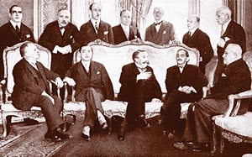
A Páneurópa Unió Központi Tanácsa Briand-nál 1927-ben.
Balról jobbra áll: Auer Pál, Louis Loucheur (Franciao.), C. R. Pusta (Észto.), H. Holma (Finno.), A. Watts (Anglia), Francis Delaisi (Franciao.), A. Grünberger (Ausztria). Ül: E. Koch-Weser (Németo.), Coudenhove-Kalergi, Aristide Briand, N. Politis (Görögo.), A. Lednicki (Lengyelo.)

Slide 85
Európa gondolat a 20. században
A Páneurópa mozgalom egyik legjelenmtősebb támogatója
Volt Aristide Briand (1862-1932) francia politikus és
államférfi.
Briand-Kellog paktum (1928):
mint a „nemzeti politika eszközét”, törvényen kívül helyezte a háborút.
Memorandum (1930, népszövetség, Genf)
Síkra szállt az európai államok gazdasági összefogása
Mellett: politikai és gazdasági együttműködést sürgetett.
Európa államai nem tartották időszerűnek a javaslatot.

Slide 86
Európa gondolat a 20. században
Briand Memorandum alapelvei:
Az összetartozás jegyében képzeli el az európai összefogást →nem sérti az állami szuverenitást.
Gazdasági, szociális célja:
→ európai közös piac megvalósítása
→ lakosság életszínvonalának emelése.
Három intézmény irányítaná:
→ Európai Értekezlet: unió delegáltjaiból áll.
→ Politikai Intézőbizottság: végrehajtó testület.
→ Titkárság: adminisztratív állandó testület.

Slide 87
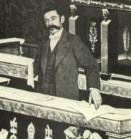
Aristide Briand

Slide 88
Európa gondolat a 20. században
Páneurópa mozgalom hanyatlása:
1929-1933 – gazdasági világválság elsöpörte az egységtörekvéseket.
Politikai életben a totalitárius rendszerek előretörésével jár együtt.
1936: Olaszország elutasítja Coudenhove-Kalergi javaslatait: „Az Ön politikája geometrikus, logikus, de sajnos megvalósíthatatlan.” (Mussolini)
Képviselőinek a többsége a második világháború alatt elhagyják Európát vagy visszavonulnak a politikától.

